Slide 1
使用 PHPMailer 寄信

Slide 2
使用 PHPMailer 寄信
PHPMailer 是一個可用來發送電子郵件的類別模組, 要下載可連線至 https://github.com/PHPMailer/PHPMailer 下載

Slide 3
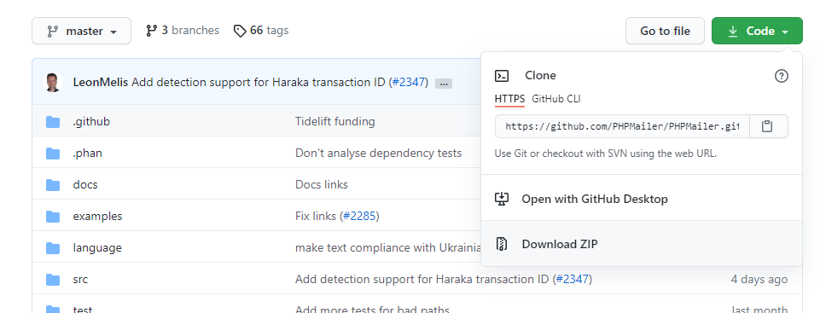
使用 PHPMailer 寄信

Slide 4
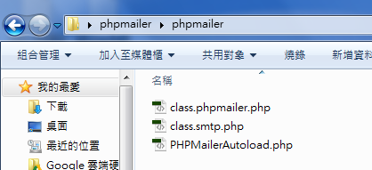
使用 PHPMailer 寄信
在下載回來的 zip 檔中, 有三個 .php 檔我們會用到, 這三個檔案內含 PHPMailer 的類別定義, 是我們一定要用到的檔案, 您可將它們複製到寄信的網頁程式所在的資料夾：

Slide 5
基本用法
使用 PHPMailer 寄信和使用 Windows 的 Outlook Express 類似：我們要先設妥郵件伺服器 (帳號、密碼等), 之後每次要寄信時, 也要輸入郵件內容 (收件人、郵件主旨及本體等)。
因此建立 PHPMailer 物件後的設定動作可分為兩組：
  設定所要使用的郵件伺服器資訊。
  設定要寄出的郵件內容。

Slide 6
基本用法
一切設定妥當, 再呼叫 Send() 方法即可將郵件寄出。
PHPMailer 的成員都是公開的資料成員, 所以要設定上述內容時, 可呼叫相關的方法設定, 或直接修改成員的值。

Slide 7
設定 PHPMailer 物件
在建構 PHPMailer 物件後, 我們就要設定寄信時所要使用的 SMTP 伺服器相關資訊帳號寄出郵件, 需設定的成員包括：
  Mailer：寄信的方式, 設為 'smtp' 表示使用 SMTP 伺服器。
  此外亦可呼叫 IsSMTP() 方法, 此方法的的功用即是將 Mailer 成員的值設為 'smtp'。
  Host：SMTP 伺服器的名稱或位址。
  SMTPAuth：SMTP 伺服器是否要驗證, 設為 true 表示要驗證。

Slide 8
設定 PHPMailer 物件
目前大部份 SMTP 伺服器, 都會在用戶端要求連線進行驗證, 因此我們要先設好下兩項的 Username 及 Password。
若您的 SMTP 伺服器不用驗證, 可省略 SMTPAuth (預設為 false) 及以下 Username、Password 兩項設定。
  Username：郵件帳號名稱。
  Password：密碼。
  From：發信的信箱地址。
  FromName：發信人名稱。

Slide 9
設定郵件內容
設妥 PHPMailer 物件後, 就可用它來寄送郵件。
要建立一封郵件的內容, 可透過下列的方法或成員來設定：
  AddAddress()：呼叫此方法可設定收件人信箱及名稱 (名稱不一定要設定), 若收件人有多位, 可重複呼叫此方法設定之。
  Subject：設定郵件主旨。

Slide 10
設定郵件內容
  Body：設定郵件內容。
  CharSet：設定郵件編碼, 例如我們要使用 UTF-8, 可將此成員設為 'utf-8'。
  IsHTML()：若郵件是 HTML 格式, 可呼叫此方法, 並將參數設為 'true'。

Slide 11
實際操作
step1:將 php.ini的extension=php_openssl.dll打開(將分號去掉)，然後重啟Apache。
step2:把class.phpmailer.php、class.smtp.php、PHPMailerAutoload.php三個類別檔拷貝出來。 放置在與寄信程式相同路徑。
stpe3:在程式中引用PHPMailerAutoload.php檔案
**
注意若使用gmail寄信需變更安全性中的設定
[兩步驟驗證]→啟用

Slide 12
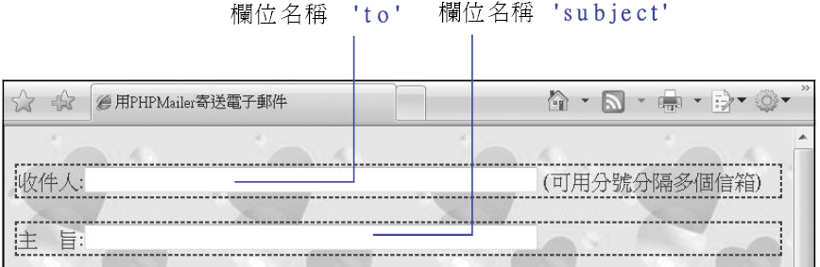
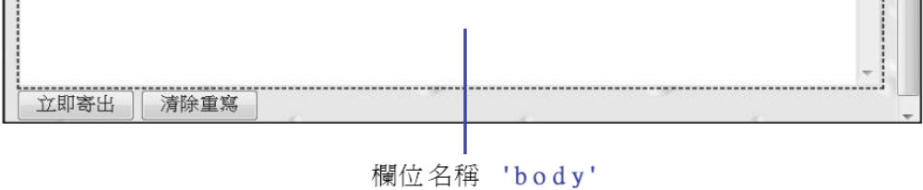
實際操作
設計一個簡單的表單, 可讓使用者輸入收件人、主旨、信件內容：
content.php
sendmail.php

